Slide 1
Web Development Models

Slide 2
Content
Web application architecture: client-server
Programming languages on client side
Programming languages on server side
3-tier architecture and MVC model

Slide 3
Client-Server Model
Client side
Server side
Notes:
Ứng dụng Web sử dụng mô hình kiến trúc client-server (2). Kiến trúc này chứa server, một máy tính chia sẻ tài nguyên với client thông qua network(3). Hình 1-1 chỉ ra các thành phần của một kiến trúc client-server đơn giản.
Một server có thể chia sẻ những tài nguyên như file, máy in, web site, DB(4) và email. Một web server là một server chia sẻ websites, và web browser là ứng dụng client dùng để kết nối tới web server.
Một network là một hệ thống trao đổi thông tin cho phép client và server có thể giao tiếp với nhau. Mô hình client-server đơn giản nhất gồm một server phục vụ cho một hoặc nhiều client đồng thời, còn gọi là kiến trúc hai lớp (2-Tier). Một ví dụ phổ biến cho các ứng dụng Client-Server là các chương trình chat và email đã quá thông dụng hiện nay.

Slide 4
Server Roles
Manage and store data, including:
User data
Application data
Provide processing services for data
Centralize data
Manage user authentication, authorization mechanisms via login function
Notes:
Authentication: xác thực
Authorization: cấp phép

Slide 5
Client Roles
Provide user interface
Can store some small data (using cookie)
Can process data (check validity of data that are entered by users
Thin client: only provides user interface, centralize data processing on server side
Thick client: realizes data processing on client side
Can be accessed from everywhere with minimal software installation

Slide 6
Client-Server Advantages
Centralized storage and processing.
No data redundancy
Enhance the ability of sharing data
If data are distributed on multi-systems of users, it will cause difficulties in sharing the data because each system has its own database architecture
Notes:
- enhance: nâng cao

Slide 7
3-Tier Architecture
Database Tier (Data Access Layer)
Stores and accesses data in low-level
Server Tier (Business Logic Layer)
Manages application connections and process data
Client Tier (Presentation Layer)
Provides interface and processing
Presentation Layer
Business Logic Layer
Data Access Layer
Notes:
MÔ HÌNH 3 LỚP

Slide 8
3-Tier Architecture Advantages
Centralized Database can be accessed by many servers at the same time
Allow load balance of user connections on many application servers
Data Access Layer is consistently designed with hardware in order to serve specific its tasks:
Data manipulations: update, insert, remove, etc
Need more reliable hard drives
Business Logic Layer are designed to provide connection points for user connections and run multi-applications
Need more computing power of CPU
Notes:
consistently : phù hợp

Slide 9

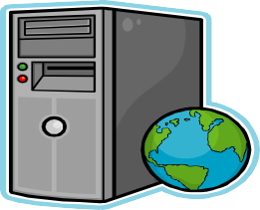

Programming Languages
Client | Server | Database
Html | PHP | SQL
JavaScript | JavaScript | NoSQL
CSS | Java, JSP
 | Python

Slide 10
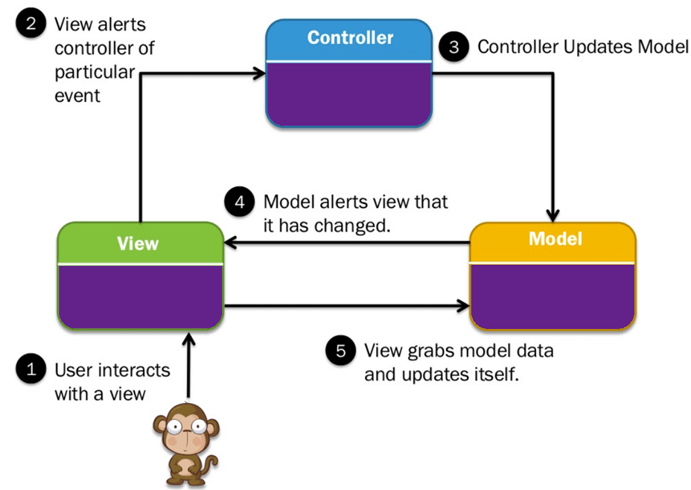
MVC Development Model
Architectural Pattern from Smalltalk (1979)
Decouples data and presentation
Eases the development

Slide 11
MVC – The Model
The “Model” contains the data
Has methods to access and possibly update it’s contents.
Often, it implements an interface which defines the allowed model interactions.
Implementing an interface enables models to be pulled out and replaced without programming changes.

Slide 12
MVC – The View
The View provides a visual representation of the model.
There can be multiple views displaying the model at any one time.
For example, a companies finances over time could be represented as a table and a graph.
These are just two different views of the same data.
When the model is updated, all Views are informed and given a chance to update themselves.

Slide 13
MVC – The Controller
It interprets mouse movement, clicks, keystrokes, etc
Communicates those activities to the model – eg: delete row, insert row, etc

Slide 14
Example Control Flow in MVC
User interacts with the VIEW UI
CONTROLLER handles the user input (often a callback function attached to UI elements)
CONTROLLER updates the MODEL
VIEW uses MODEL to generate new UI
UI waits for user interaction
Notes:
https://www.c-sharpcorner.com/article/create-first-mvc-application/

Slide 15
MVC Advantages
MVC decouples the model, view, and controller from each other to increase flexibility and reuse.
You can attach multiple views to the model without rewriting it.
You can change the way a view responds to user input without changing the visual presentation. For example, you might use a pop-up menu instead of keyboard command keys.
Notes:
- decouple (dikắpble): tách riêng

Slide 16
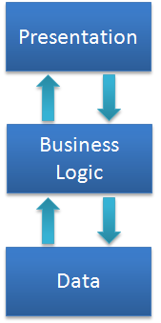
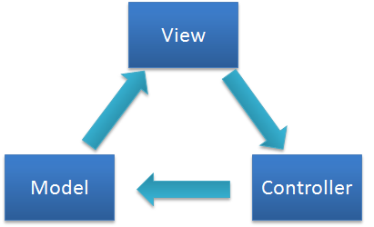
3 Tier vs. MVC
Notes:
Điểm giống nhau:
Cả hai đều là mô hình kiến trúc áp dụng trong lập trình được tách thành 3 thành phần.
Tách biệt sự phụ thuộc giữa ngôn ngữ lập trình, môi trường phát triển, xử lý logic.
Các thành phần ở mỗi mô hình có nhiều điểm tương đồng như Presentation Layer và View
Điểm khác biệt:
Khác biệt rõ nhất là cách xử lý yêu cầu (workflow) của 2 mô hìnH
Ở MVC, thành phần Model giữ chức năng của cả lớp Business và Data Access trong mô hình 3 Layer.

